Slide 1
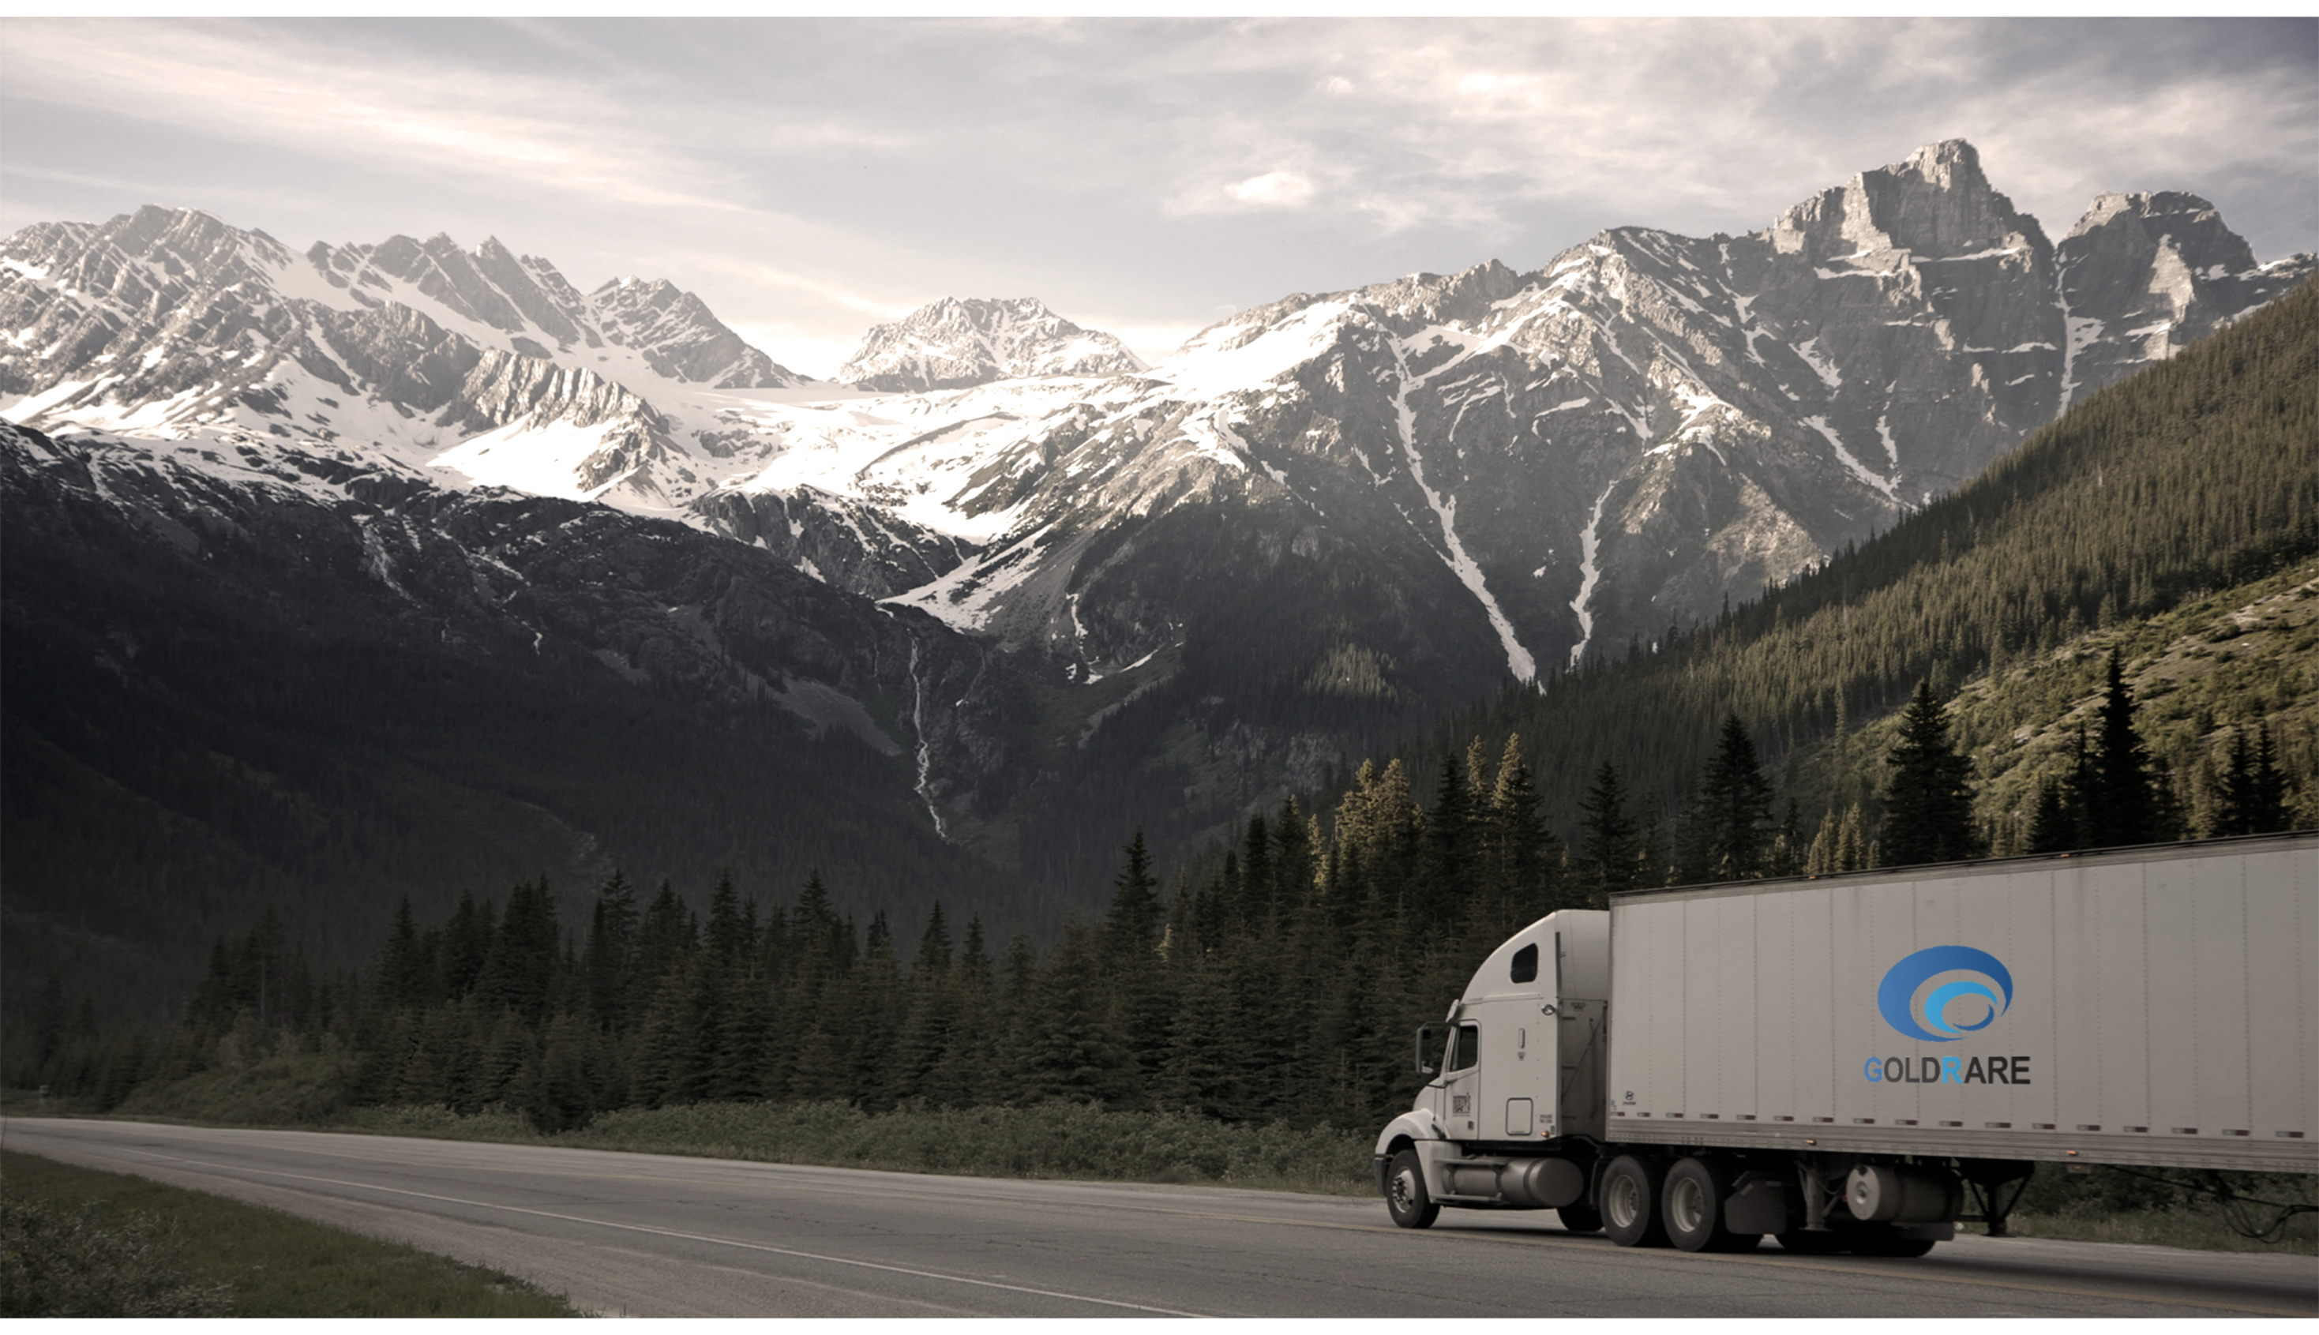
2.1绞架/2.2绞架/1.3绞架/轻卡减震绞架结构统一
过程开发说明

Slide 2
目录
一、产品介绍
目录
二、固定资产投入
三、样件制作
四、计划
五、结论

Slide 3
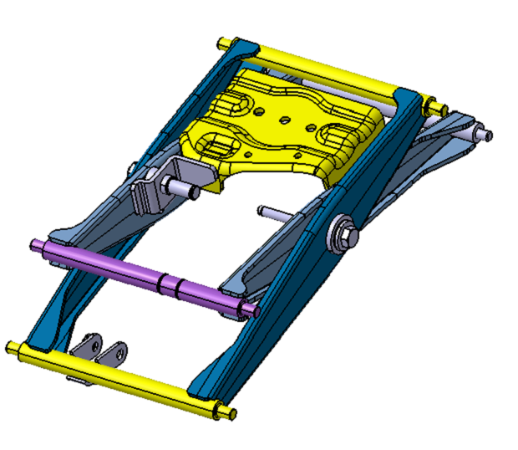
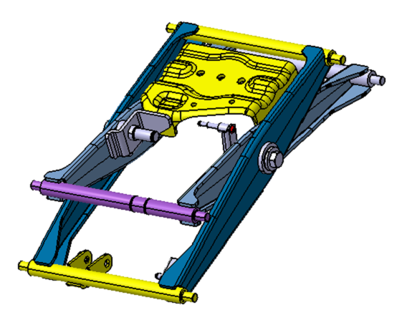
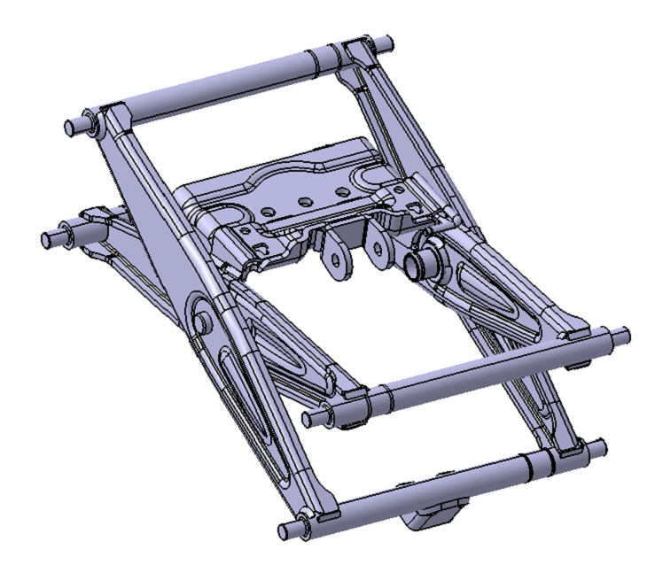
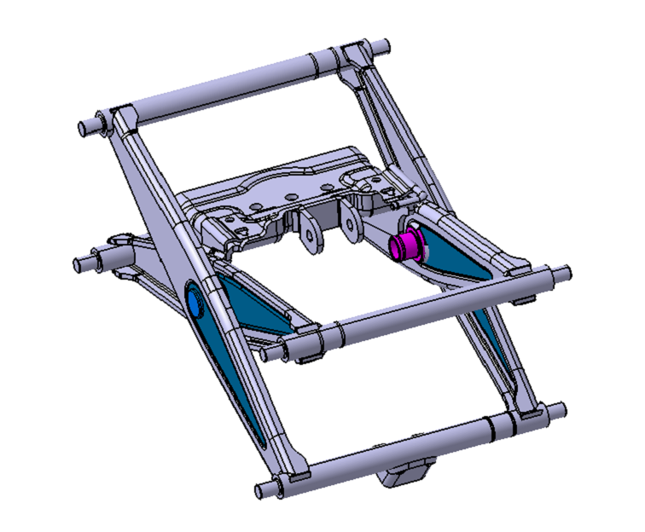
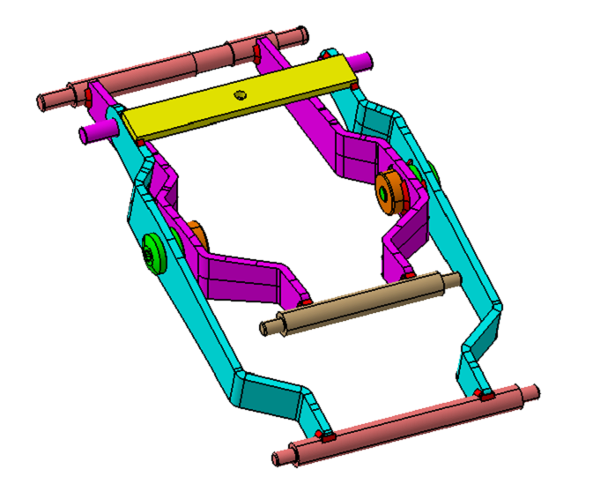
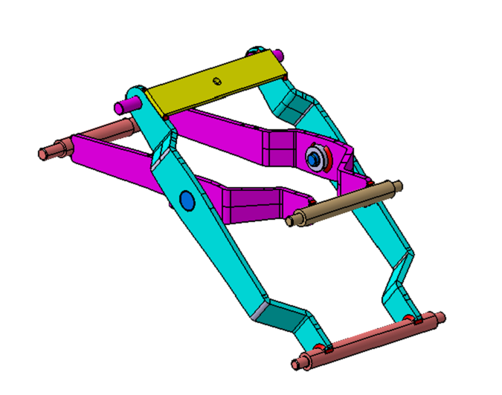
汇总
序号 | 名称 | 原状态 | 变更后 | 零件数量变化 | 投资 | 成本变化 |  | 结构变化说明 | 备注
1 | 2.1绞架总成改为1.3焊接结构 |  |  | 零件数量有25个变为21个，零件数量减少4个 | 13.6万元 预计生产27000件绞架，可收回成本，需要3个月 | 74.1元变为69.09，降本5.01元 | 1、减少零件数量； 2、减少组装工序，提升生产效率； 3、解决绞架螺栓脱落问题； 4、改善绞架转动不顺畅的问题 | 绞架结构由内绞架焊接电泳，外绞架焊接电泳，再组装；改为内绞架焊接，绞架总成焊接，再电泳；
2 | 2.2绞架总成改为1.3焊接结构 |  |  | 零件数量有26个变为22个，零件数量减少4个 |  | 73.63元变为68.92，降本4.71元
3 | 1.3绞架零件统一 |  |  | 零件数量有19个变为19个，零件数量不变 | 1.45万元 | 54.68元变为55.56，增加0.88元 |  | 整体结构不变，只是零件尺寸变化
4 | 轻卡减震绞架螺接改焊接结构 |  |  | 零件数量有18个变为16个，零件减少2个 | 8.15万元 预计生产17000件绞架，可收回成本，需要9个月 | 48.78元变为44.03，降本4.75元 | 1、减少零件数量； 2、减少组装工序，提升生产效率； | 绞架结构由内绞架焊接，外绞架组装，绞架总成焊接，再电泳； 改为内绞架焊接，绞架总成焊接，再电泳，
合计投入费用23.2万元

Slide 4
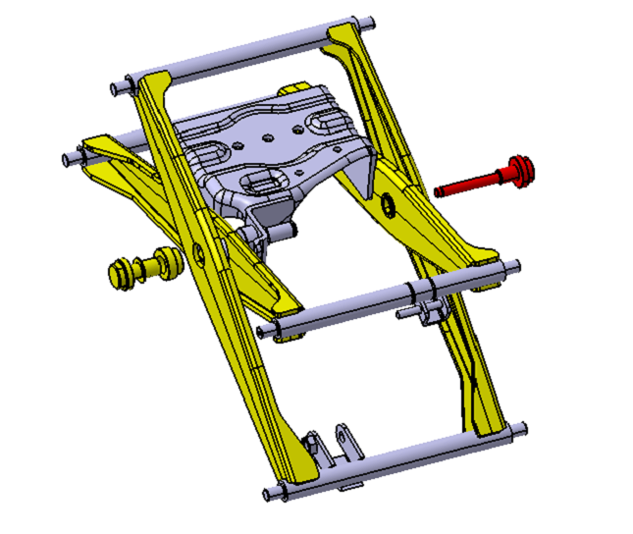
一、产品介绍
绞架总成
2.1绞架总成改为1.3接结构
1
序号 | 部件 | 数量 | 情况说明 | 备注
1 | 气囊上支撑板 | 1 |  | 2.0平台
2 | 连接杆 | 3 |  | 2.0平台
3 | 绞架侧板 | 4 | 侧板中心孔改为20，4个通用 | 2.0平台
4 | 外绞架转轴 | 2 | 更改台阶直径和长度 | 1.3平台
5 | 绞架塑料轴套 | 2 | 长度减小2mm | 1.3平台
6 | 内绞架右侧轴套 | 1 | 更改台阶直径，减少总长度 | 1.3平台
7 | 阻尼销轴支架 | 1 |  | 2.0平台
8 | 阻尼销轴 | 1 |  | 2.0平台
9 | 连接杆1 | 1 |  | 2.0平台
10 | 阻尼器下固定点支架总成 | 1 |  | 2.0平台
11 | 悬浮机构支架组件 | 1 |  | 2.0平台
12 | 鱼阀配置台阶轴 | 1 | 新开发
计 |  | -
2
12
3
11
4
5
10
6
7
8
9

Slide 5
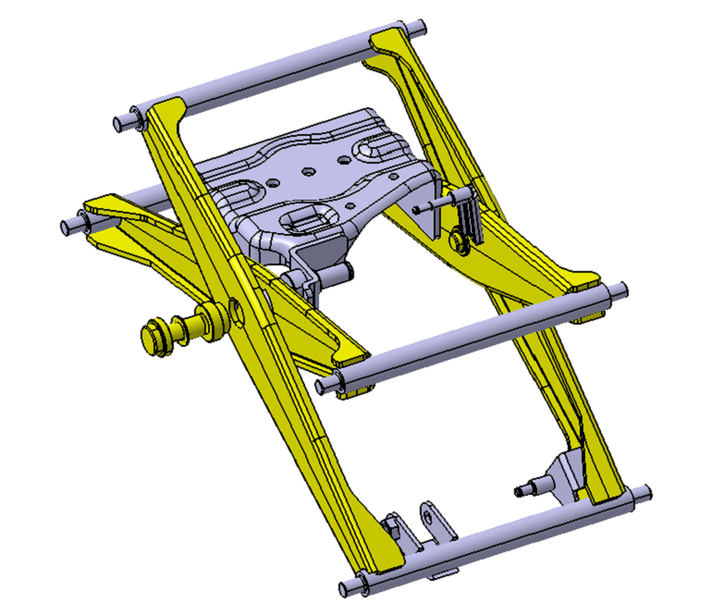
一、产品介绍
绞架总成
2.2绞架总成改为1.3焊接结构
1
序号 | 部件 | 数量 | 情况说明 | 备注
1 | 气囊上支撑板 | 1 |  | 2.0平台
2 | 连接杆 | 3 |  | 2.0平台
3 | 绞架侧板 | 4 | 侧板中心孔改为20，4个通用 | 2.0平台
4 | 外绞架转轴 | 2 | 更改台阶直径和长度 | 1.3平台
5 | 绞架塑料轴套 | 2 | 长度减小2mm | 1.3平台
6 | 内绞架右侧轴套 | 2 | 更改台阶直径，减少总长度 | 1.3平台
7 | 阻尼销轴支架 | 1 |  | 2.0平台
8 | 阻尼销轴 | 1 |  | 2.0平台
9 | 阻尼器下固定点支架总成 | 1 |  | 2.0平台
10 | VDC阀下支架总成 | 1 |  | 2.2平台
11 | VDC阀上支架总成 | 1 |  | 2.2平台
计 |  | -
2
11
3
4
5
10
6
7
8
9

Slide 6
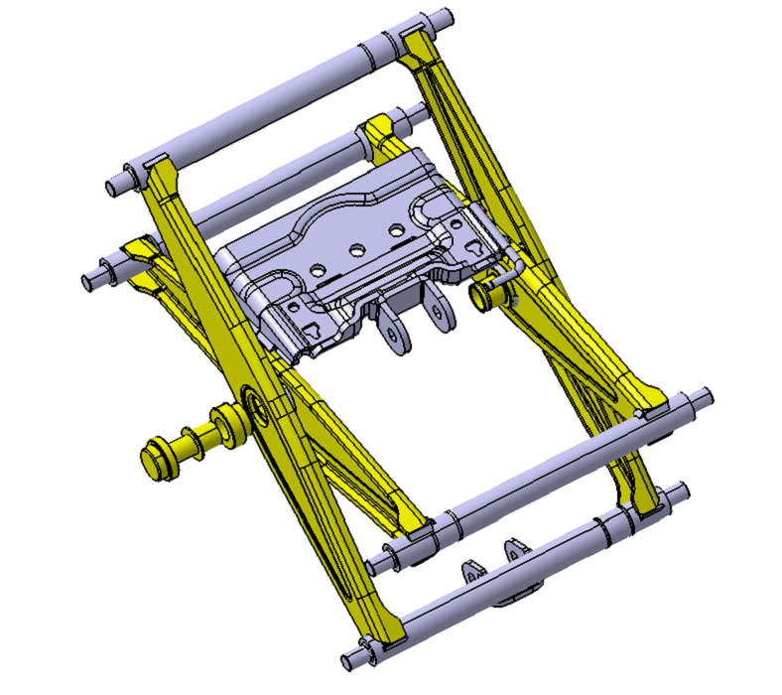
一、产品介绍
绞架总成
1.3绞架零件统一
1
序号 | 部件 | 数量 | 情况说明 | 备注
1 | 1.0气囊上支撑板 | 1 |  | 1.3平台
2 | 1.0气囊上支撑加强板 | 1 |  | 1.3平台
3 | 连接杆 | 3 |  | 2.0平台
4 | 1.0升级外十字支撑架 | 4 | 绞架孔需要更改 | 1.3平台
5 | 外绞架转轴 | 2 | 更改台阶直径和长度 | 1.3平台
6 | 绞架塑料轴套 | 2 | 长度减小2mm | 1.3平台
7 | 内绞架右侧轴套 | 1 | 更改台阶直径，减少总长度 | 1.3平台
8 | 阻尼器上支架 | 1 |  | 1.3平台
9 | 阻尼器下安装支架 | 1 |  | 1.3平台
10 | 1.0外绞架连接杆 | 1 |  | 1.3平台
11 | 内绞架左侧轴套 | 1 |  | 1.3平台
12 | 气阀固定钢丝 | 1 |  | 1.3平台
计 |  | -
12
2
11
3
4
10
5
6
7
8
9

Slide 7
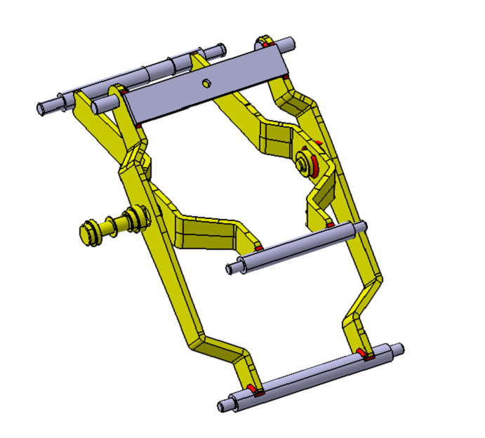
一、产品介绍
绞架总成
轻卡减震绞架有螺接改成1.3焊接结构
1
序号 | 部件 | 数量 | 情况说明 | 备注
1 | 外绞架加强板 | 1 |  | 轻卡减震
2 | 后轴连接轴 | 2 |  | 轻卡减震
3 | 绞架连杆1 | 1 |  | 轻卡减震
4 | 内绞架支撑板 | 2 |  | 轻卡减震
5 | 外绞架转轴 | 2 | 更改台阶直径和长度 | 1.3平台
6 | 绞架塑料轴套 | 2 | 长度减小2mm | 1.3平台
7 | 内绞架右侧轴套 | 1 | 更改台阶直径，减少总长度 | 1.3平台
8 | 外绞架支撑板 | 2 | 中心孔直径为20mm | 轻卡减震
9 | 绞架连杆2 | 1 |  | 轻卡减震
10 | 绞架连杆3 | 1 |  | 轻卡减震
计 |  | -
2
3
4
10
5
6
7
8
9

Slide 8
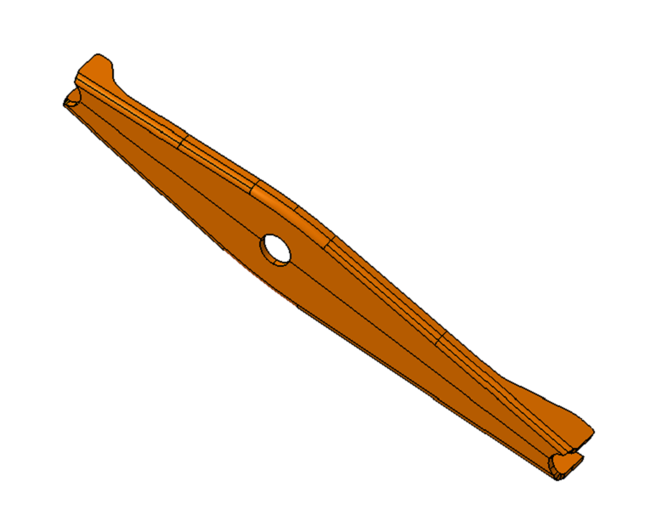
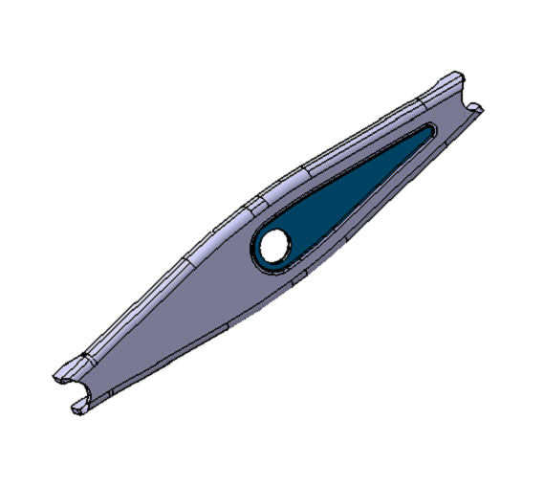
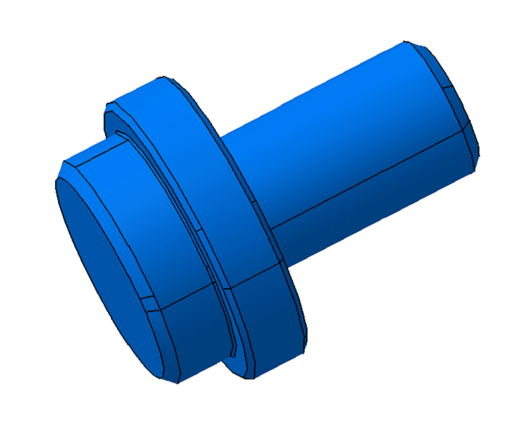
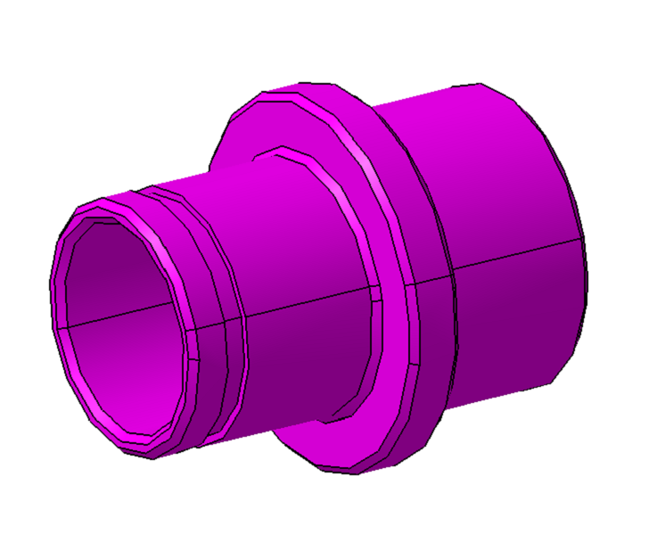
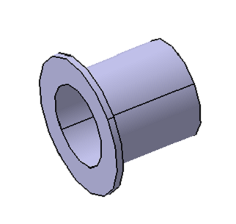
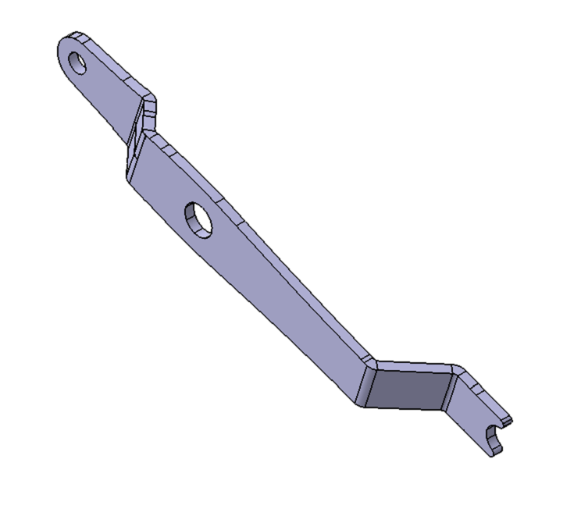
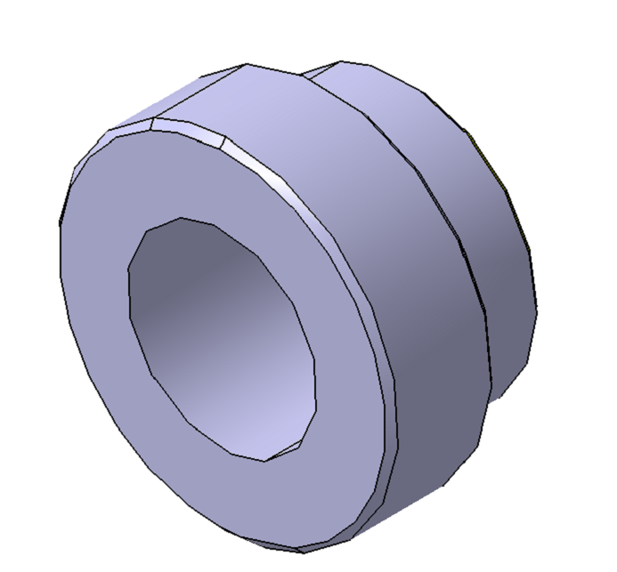
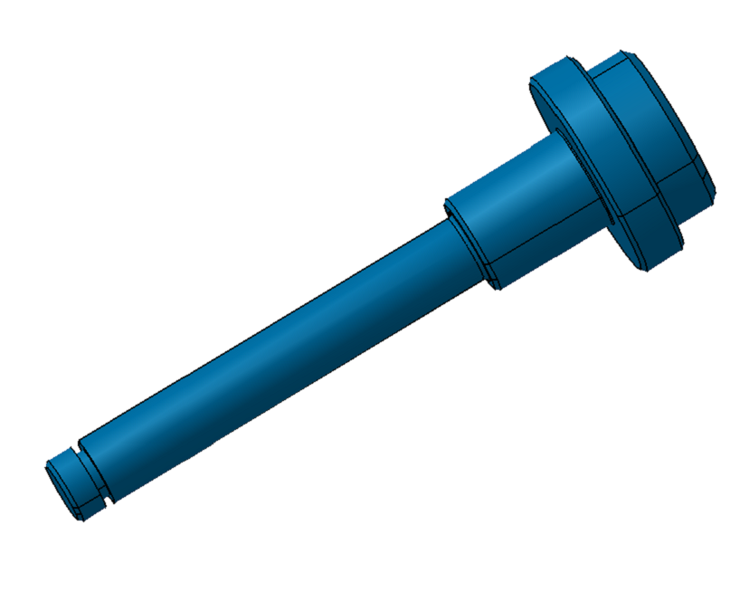
一、产品介绍-变更零件
固定资产
零部件更改
序号 | 零件名称 | 图示 | 更改说明 | 序号 | 零件名称 | 图示 | 更改说明
1 | 绞架侧板 |  | 绞架大小孔侧边统一成1个件，中心孔直径改为20mm | 6 | 1.0升级外十字支撑架 |  | 内外十字支撑架统一成1个件，中心孔直径为20mm，加强筋和沉台尺寸调整
2 | 外绞架转轴 |  | SHT0012035-1.0升级外绞架转轴，在此基础上设变，更改台阶直径和长度 | 7 | 内绞架左侧轴套 |  | SHT0012030-内绞架左侧轴套，在此基础上设变，台阶高度更改，总长度更改
3 | 绞架塑料轴套 |  | 由GFM-1214-17改为GFM-1214-15 | 8 | 外绞架支撑板 |  | 中心孔直径为20mm
4 | 内绞架右侧轴套 |  | SHT0012032-内绞架右侧轴套，在此基础上设变，更改台阶高度，减少总长度
5 | 鱼阀配置台阶轴 |  | 重新开发

Slide 9
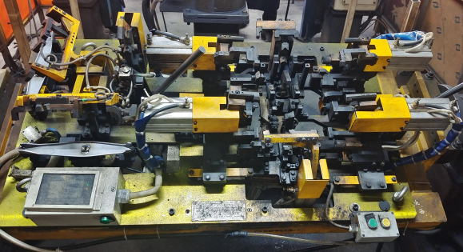
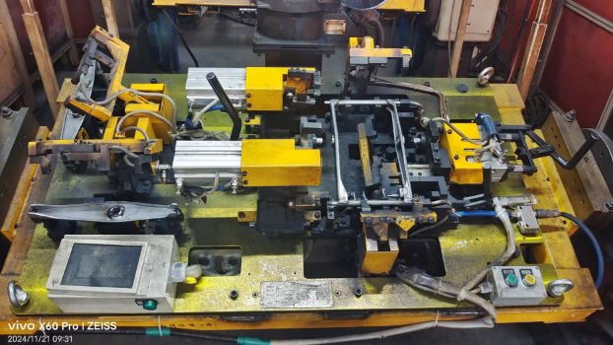
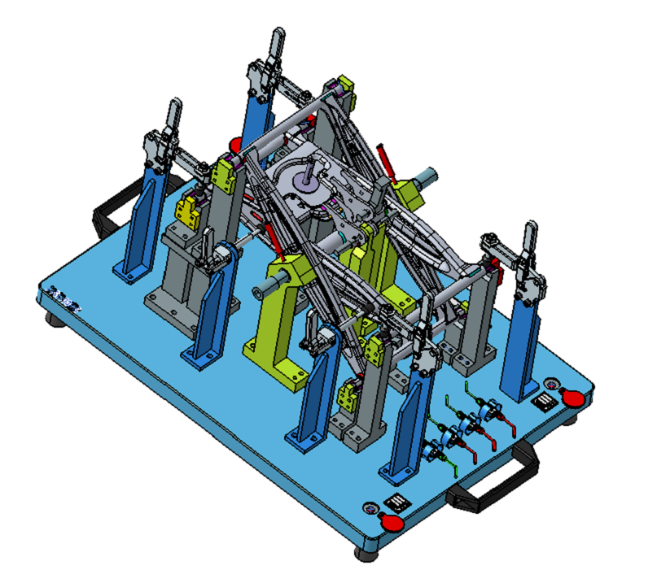
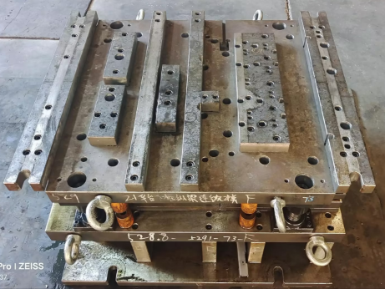
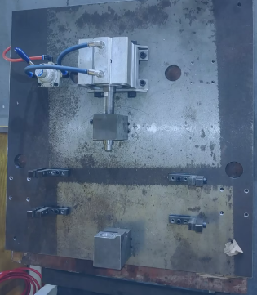
二、固定资产投入
固定资产
2.1&2.2绞架总成改为1.3焊接结构，预计投入费用13.65万
序号 | 名称 | 数量 | 图示 | 制作费用 | 制作周期 | 备注
1 | 内绞架-焊接夹具 | 1 |  | 1.2万 | 60天 | 焊接夹具修改
2 | 绞架总成-焊接夹具 | 1 |  | 10.5万 | 60天 | 重新制作，电控夹具（含翻转架）
3 | 绞架总成-检具 | 1 |  | 1.5万 | 45天 | 重新制作
4 | 绞架小孔侧板-连续模 | 1 |  | 0.2万 | 15天 | 连续模中心孔修改
5 | 衬套铆接工装 | 1 |  | 0.25万 | 30天 | 易格斯衬套装配需要增加铆接工装

Slide 10
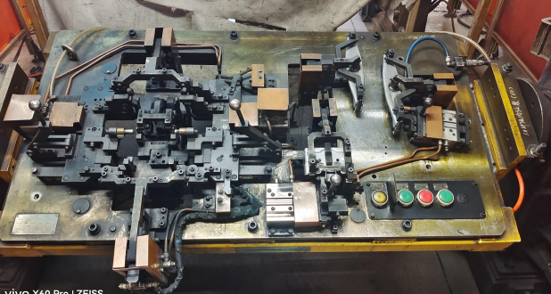
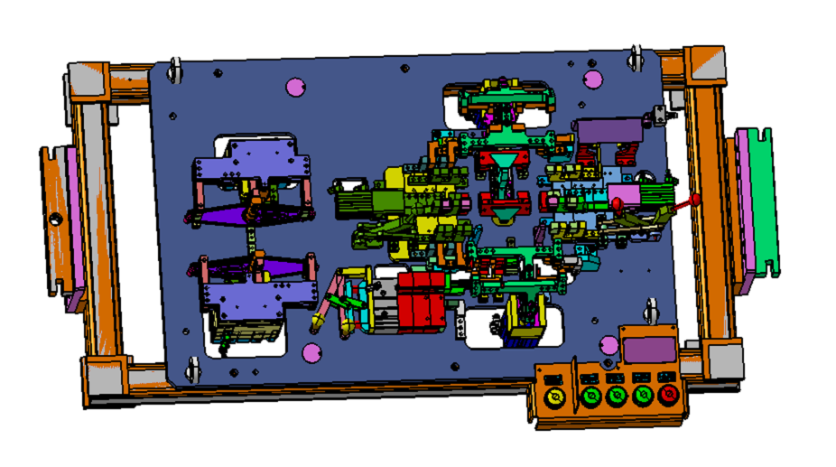
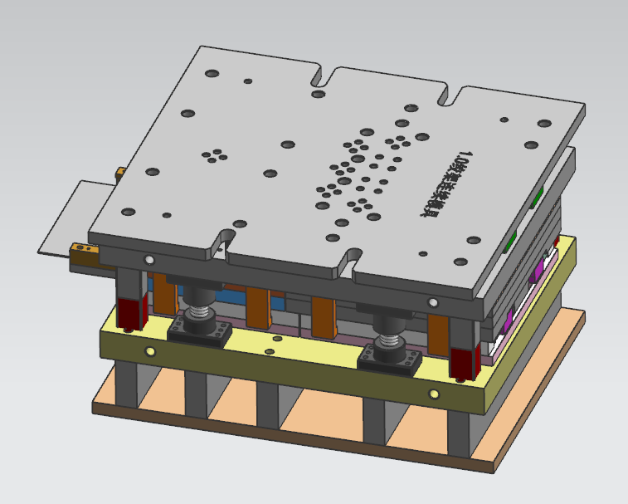
二、固定资产投入
固定资产
1.3绞架零件统一，预计投入费用1.45万
序号 | 名称 | 数量 | 图示 | 制作费用 | 制作周期 | 备注
1 | 内绞架-焊接夹具 | 1 |  | 0.5万 | 60天 | 焊接夹具修改
2 | 绞架总成-焊接夹具 | 1 |  | 0.3万 | 60天 | 焊接夹具修改
3 | 1.0升级外十字支撑架-连续模 | 1 |  | 0.4万 | 25天 | 加强筋和沉台尺寸调整
4 | 衬套铆接工装 | 1 |  | 0.25万 | 30天 | 易格斯衬套装配需要增加铆接工装

Slide 11
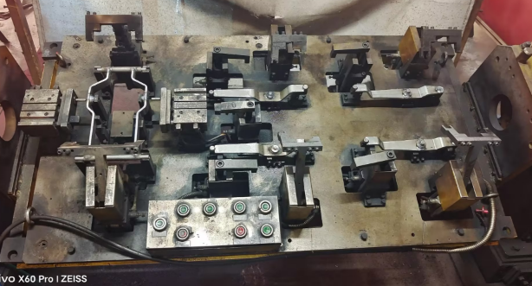
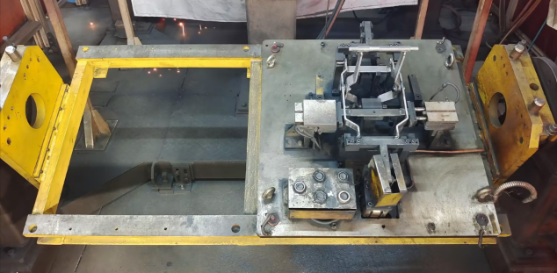
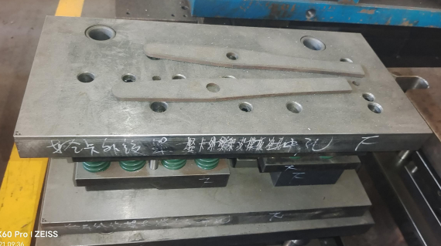
二、固定资产投入
固定资产
轻卡减震模块化螺接改1.3焊接结构，预计投入费用8.15万
序号 | 名称 | 数量 | 图示 | 制作费用 | 制作周期 | 备注
1 | 内绞架-焊接夹具 | 1 |  | 0.5万 | 60天 | 焊接夹具修改
2 | 绞架总成-焊接夹具 | 1 |  | 8万 | 60天 | 焊接夹具修改
3 | 外绞架支撑板-成型模/冲孔模 | 2 |  | 0.4万 | 15天 | 中心孔直径为20mm
4 | 衬套铆接工装 | 1 |  | 0.25万 | 30天 | 易格斯衬套装配需要增加铆接工装

Slide 12
三、样件制作
1、样件需求
2、采购零件需求
序号 | 名称 | 样件制作数量 | 责任人 | 完成日期 | 备注
1 | 2.1绞架总成改为1.3内外绞架焊接结构 | 1 | 冯敬乾 | 2024.12.05 | 发北京进行验证
2 | 2.2绞架总成改为1.3内外绞架焊接结构 | 3 | 冯敬乾 | 2024.12.05 | 1个发北京验证 2个进行路试验证
3 | 1.3绞架零件统一 | 1 | 冯敬乾 | 2024.12.05 | 发北京进行验证
4 | 轻卡减震模块化螺接改焊接结构 | 1 | 冯敬乾 | 2024.12.05 | 发北京进行验证
序号 | 零件名称 | 图示 | 制作数量 | 责任人 | 完成日期 | 备注
1 | 外绞架转轴 |  | 12 | 冯敬乾 | 2024.11.30
2 | 内绞架右侧轴套 |  | 12 | 冯敬乾 | 2024.11.30
3 | 鱼阀配置台阶轴 |  | 1 | 冯敬乾 | 2024.11.30
4 | 内绞架左侧轴套 |  | 1 | 冯敬乾 | 2024.11.30

Slide 13
四、计划

Slide 14
四、结论
更改为1.3焊接结构，2.2/2.1/1.3/轻卡减震的绞架成本会降低，结构简单，零件数量减少，减少焊接时间，减少组装工序，提升生产效率；
螺栓脱落的市场问题可以规避，绞架转动不顺畅的问题可以改善；
先进行2.2/2.1/1.3/轻卡减震，新绞架的样件制作；

Slide 15

光华荣昌集团
诚信赢得天下 科技成就未来
Thanks

